Slide 1

《空雨衣》
查尔斯•汉迪
这是一个觉醒的年代
我们不要做有名无实的空雨衣

Slide 2
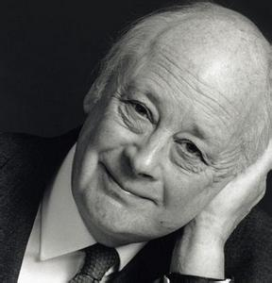
“空雨衣正象征着当前人类直面的悖论.我们并非天生要当有名无实的‘空雨衣’，薪水名册上的编号、某一特定角色、经济学或社会学研究中的‘原始资料’，或者某份政府报告里的‘统计数字’。如果这些是经济增长所必须付出的代价，那增长毫无意义。
因为人生的意义，绝不仅仅是充当某部大机器的齿轮，终日疾转，不知目标何在。”
——查尔斯·汉迪

Slide 3
第一部分
迷思

Slide 4
第一部分 迷思 | 第二部分 平衡悖论的3种途径 | 第三部分 穿越悖论的8种蹊径 | 第四部分 找寻人生的意义
当代九大悖论1
新型生产工具
智慧
“智慧这种新财源极可能导致社会分化程度与日俱增，除非我们能将整个社会转型为‘永续学习’的社会”

Slide 5
第一部分 迷思 | 第二部分 平衡悖论的3种途径 | 第三部分 穿越悖论的8种蹊径 | 第四部分 找寻人生的意义
当代九大悖论2
工
作
是福
是祸
“假如一个社会中有许多无标价的工作，那人人都有事可做，有趣的是，社会有标价的工作越多，有偿工作反而没人做，因为如今有太多工作做来不划算”

Slide 6
第一部分 迷思 | 第二部分 平衡悖论的3种途径 | 第三部分 穿越悖论的8种蹊径 | 第四部分 找寻人生的意义
当代九大悖论3
生产力的迷思
“当今社会正通过标价，把越来越多类型的工作带进正式经济体系，这种做法固然能促进专业分工与效率提升，但最后却使得一部分新工作因标价过高而无法存在，也导致许多民众丧失技能而创造出一群一旦丧失即无所事事的人”

Slide 7


第一部分 迷思 | 第二部分 平衡悖论的3种途径 | 第三部分 穿越悖论的8种蹊径 | 第四部分 找寻人生的意义
当代九大悖论4
时间商品的困惑
时间
金钱
“时间变成一种令人困惑的商品.有些人愿意花钱以节省时间，有的人愿意花时间以节省金钱，还有人在人生某些特定阶段宁愿少做点事，少赚点钱，以争取有更多自己的时间”

Slide 8
第一部分 迷思 | 第二部分 平衡悖论的3种途径 | 第三部分 穿越悖论的8种蹊径 | 第四部分 找寻人生的意义
当代九大悖论5
假象
富裕的
富裕地区日趋枯竭
成人寿命越来越长
婴儿越生越少

Slide 9
第一部分 迷思 | 第二部分 平衡悖论的3种途径 | 第三部分 穿越悖论的8种蹊径 | 第四部分 找寻人生的意义
当代九大悖论6
看不见的组织
“当智慧成为主要资产时，组织就变得比较像若干项目小组的集合，其中有些是长期性的，有些是临时性，还有一些则与其他小组相结盟”

Slide 10
第一部分 迷思 | 第二部分 平衡悖论的3种途径 | 第三部分 穿越悖论的8种蹊径 | 第四部分 找寻人生的意义
当代九大悖论7
世代差异
年老一代
50岁中年危机 无合适工作
因离婚结束婚姻 不是死亡
年轻一代
工作较晚
计划无忧无虑
女性 从事有偿工作
生儿育女不是偶然 而是一项决定

Slide 11
第一部分 迷思 | 第二部分 平衡悖论的3种途径 | 第三部分 穿越悖论的8种蹊径 | 第四部分 找寻人生的意义
当代九大悖论8
个人独尊 团体至上
团体
个人
“我们所该归属的‘团体我’在哪里？是极度简化的‘虚拟组织’还是消失中的传统家庭？

Slide 12
第一部分 迷思 | 第二部分 平衡悖论的3种途径 | 第三部分 穿越悖论的8种蹊径 | 第四部分 找寻人生的意义
当代九大悖论9
正义的两难
“正义是平等对待每一个人？这对社会弱势群体是公平的，但对贡献大的人不公平”
“倘若人们除了有理由自私自利外，做其他事都找不到充分理由，那么这样的社会注定走上自我灭亡的道路”

Slide 13
第二部分
平衡悖论的3种途径

Slide 14
第一部分 迷思 | 第二部分 平衡悖论的3种途径 | 第三部分 穿越悖论的8种蹊径 | 第四部分 找寻人生的意义
途径1
S型曲线：持续成长的秘方
可以理解为企业发展、职业生涯、恋爱关系……
生命历程：缓慢尝试、蹒跚学步、迈向巅峰、盛极而衰

Slide 15
第一部分 迷思 | 第二部分 平衡悖论的3种途径 | 第三部分 穿越悖论的8种蹊径 | 第四部分 找寻人生的意义
途径1
S型曲线：持续成长的秘方
A
B
在A点进入第二曲线
到了B点，必须要付出极大努力，才回到第二曲线的位置
Notes:
A

Slide 16
第一部分 迷思 | 第二部分 平衡悖论的3种途径 | 第三部分 穿越悖论的8种蹊径 | 第四部分 找寻人生的意义
途径2
甜甜圈原理：核心与边界之间
核心：必须做的
甜甜圈
边界：做得到的
为两者建立边界
核心大小取决于个人
在“必须做的”与“做得到的”事情之间找到平衡点

Slide 17

第一部分 迷思 | 第二部分 平衡悖论的3种途径 | 第三部分 穿越悖论的8种蹊径 | 第四部分 找寻人生的意义
途径3
中国式契约：双赢战略
妥协方能成长
“强者不但知道什么时候该妥协，而且知道若为维护某个更重大的原则，所有的原则都可以妥协”

Slide 18
第三部分
穿越悖论的8种蹊径

Slide 19

第一部分 迷思 | 第二部分 平衡悖论的3种途径 | 第三部分 穿越悖论的8种蹊径 | 第四部分 找寻人生的意义
蹊径1
建立双重公民身份
你既属于自己的邦 也属于一个更大的联邦
“假如我们无法在我们的同胞中，创造出一种较大范围的公民身份意识，我们的社会便无法维持均衡状态”

Slide 20
第一部分 迷思 | 第二部分 平衡悖论的3种途径 | 第三部分 穿越悖论的8种蹊径 | 第四部分 找寻人生的意义
蹊径2
逆向授权的艺术
由成员授权给中心
“中心的主要任务是接受委托，为未来掌航”
“权力补贴的意义，就是要让小单位担负起真正的责任”

Slide 21

第一部分 迷思 | 第二部分 平衡悖论的3种途径 | 第三部分 穿越悖论的8种蹊径 | 第四部分 找寻人生的意义
蹊径3
超越利润
“把利润当做是追求其他目的的一种手段，而不是视其本身为一种目的”

Slide 22


第一部分 迷思 | 第二部分 平衡悖论的3种途径 | 第三部分 穿越悖论的8种蹊径 | 第四部分 找寻人生的意义
蹊径4
新型企业
企业
“改变当前各组织的结构，以及修正“企业”的意义，必将有助于整出一条穿越悖论的蹊径”
个人
“混乱的时代也是充满机会的时代，因为一切旧模式正在改变，我们无须追随上一代的生活方式。事实上，我们比他们更容易塑造自己的生活形态。”

Slide 23

第一部分 迷思 | 第二部分 平衡悖论的3种途径 | 第三部分 穿越悖论的8种蹊径 | 第四部分 找寻人生的意义
蹊径5
虚拟办公室
“未来，我们将看到越来越多的项目组、任务组、小业务单位、工作组等，这些都是符合甜甜圈组织原理的组合方式。这些小团体将随着组织需求的变化，而改变其形态与成员。”

Slide 24




第一部分 迷思 | 第二部分 平衡悖论的3种途径 | 第三部分 穿越悖论的8种蹊径 | 第四部分 找寻人生的意义
蹊径6
人生四季之美
第1阶段
第2阶段
第3阶段
第4阶段
生活与工作准备期
主要奋斗期
人生后半段开始
依赖阶段
“变换人生阶段，实际上是第二条曲线原则的一种版本”

Slide 25
第一部分 迷思 | 第二部分 平衡悖论的3种途径 | 第三部分 穿越悖论的8种蹊径 | 第四部分 找寻人生的意义
蹊径7
学习型社会
概念化
Conceptualising
协调
Coordinating
巩固
Consolidating
掌握3C
“发现自己有哪些智慧是一回事，应用却是另一回事”
“3C应该成为一切教育甜甜圈的核心。很不幸，事实往往不是如此“

Slide 26

第一部分 迷思 | 第二部分 平衡悖论的3种途径 | 第三部分 穿越悖论的8种蹊径 | 第四部分 找寻人生的意义
蹊径8
建立公平的记分卡
“金钱不是衡量一切事物的尺度”

Slide 27
第四部分
找寻人生的意义

Slide 28
第一部分 迷思 | 第二部分 平衡悖论的3种途径 | 第三部分 穿越悖论的8种蹊径 | 第四部分 找寻人生的意义
延续感
“若非怀抱着‘延续感’，任何为了未来而牺牲眼前的做法都毫无意义”

Slide 29
第一部分 迷思 | 第二部分 平衡悖论的3种途径 | 第三部分 穿越悖论的8种蹊径 | 第四部分 找寻人生的意义
联结感
“在未来的世界里，我们越来越有必要创造自己的联结关系以及自己的‘虚拟城市’与自己的‘虚拟村落’”

Slide 30

第一部分 迷思 | 第二部分 平衡悖论的3种途径 | 第三部分 穿越悖论的8种蹊径 | 第四部分 找寻人生的意义
方向感
“在社会安适环境下，很难找到一个伟大目标，可以让过惯安逸日子的人民努力奋斗”
“我们必须在自己的地方找到自己的新方向”

Slide 31
查尔斯•汉迪 著
《空雨衣》
这是一个觉醒的年代
我们不要做有名无实的空雨衣
微 博：@biangbiang
Email：loveyourgame1234@163.com

Slide 32
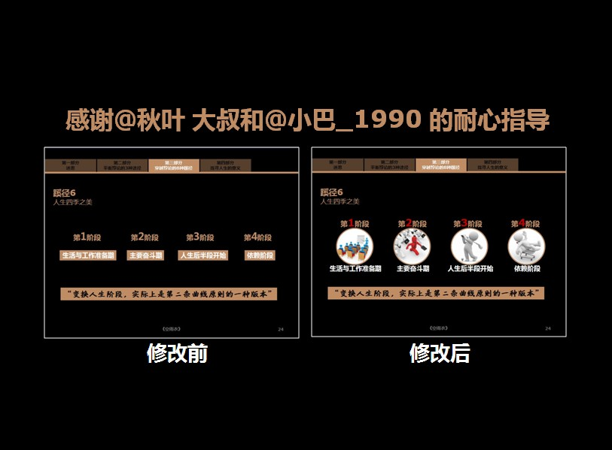

Slide 33
你也想免费得到出版社赠书做PPT读书笔记？
1
2
3
4
购买99元
网易云课堂
PPT在线课程
购买后去微博私信@秋叶
要福利QQ群号
新浪微博晒作业被老师肯定奖励内部选书
出版社寄书到后约@时间卡片 晒读书PPT
友情提示：马上就去新浪微博
1、关注@时间卡片 ，可以看到其它学员读书PPT制作约定
2、搜#PPT读书笔记#标签，可以看到其它学员已经提交的读书PPT
3、搜#和秋叶一起学PPT#标签，可以看到其它学员已经提交的作业PPT
4、国内主流出版社都已经和@秋叶 老师合作，有本事，不花钱好书随时让你选！

Slide 34


#和秋叶一起学PPT#
学员寒假读书笔记036号
你也想做？请马上@时间卡片 约定
我们免费指导你做出好读书笔记PPT！
和 秋叶 一起学PPT
搜
网易云课堂
秋叶
网易云课堂最受欢迎的付费职场课

